Slide 1
第3章
表单和框架

Slide 2
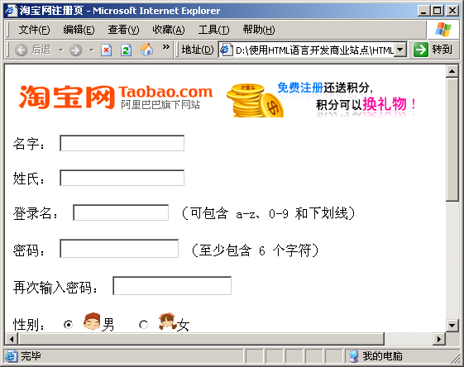
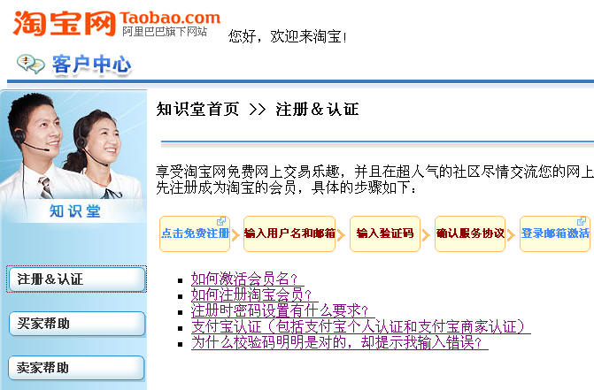
本章任务
制作“注册”页面
制作“客户中心”页面

Slide 3
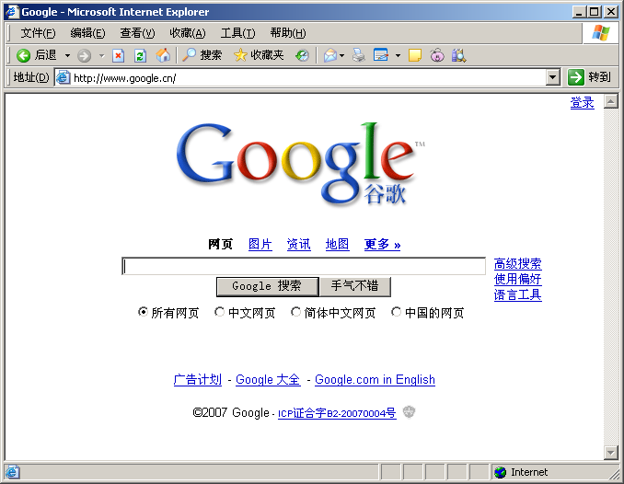
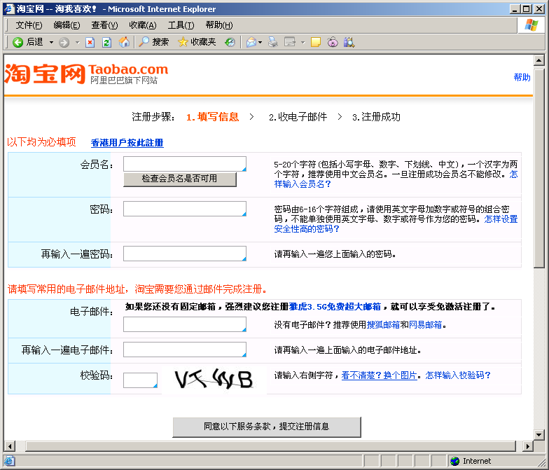
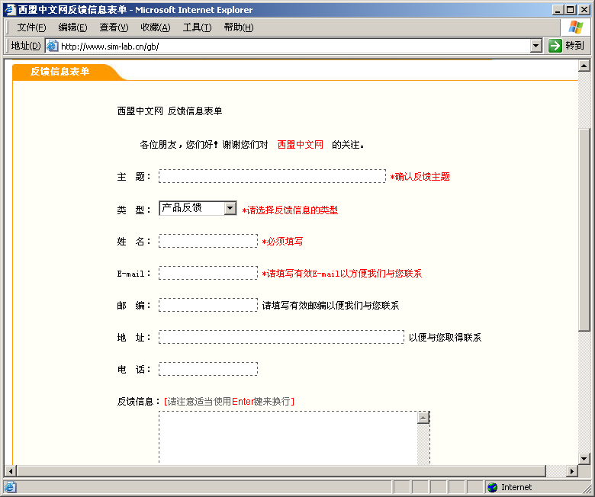
表单
反馈信息
表单的典型应用
  注册用户
  收集信息
  反馈信息
  为网站提供搜索工具
注册用户
提供搜索工具
收集信息
Notes:
讲解要点：

Slide 4
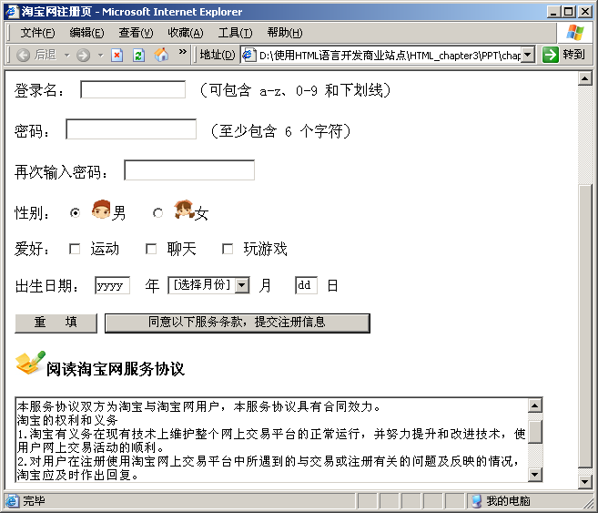
表单包含的控件
单行文本输入框(TEXT)
密码框(PASSWORD)
单选按钮(RADIO)
复选框(CHECKBOX)
下拉列表(SELECT)
重置按钮(RESET)
提交按钮(SUBMIT)
多行文本框(TEXTAREA)

Slide 5
表单页面的基本结构
<FORM action=“http://www.sohu.com” method=“post”>
……
</FORM>
ACTION
METHOD
指定向服务器提交的方法:
一般为post或get方法,
post方法比较安全
指定提交后，由服务器上那个处理程序处理
ACTION = “URL”
METHOD =“post或get”

Slide 6
表单元素的统一格式
指定元素的类型，可为TEXT、RADIO、SUBMIT等
控件的名称
控件的初始值
  <FORM name="form3" method="post" action="">
  <INPUT type="checkbox" name="gen" value="男"
  size="21“ maxlength=4 checked="checked">
  ……
  </FORM>
控件的初始宽度
控件中输入的最多字符个数
控件是否被选中

Slide 7


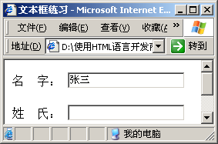
表单元素的逐一介绍
输入元素的默认值
文本输入框
文本区的宽度
文本框基本语法
  <INPUT type=“text ” value="张三" size="20">
<FORM name="form1" method="post" action="">
<P>名&nbsp;&nbsp;字：
<INPUT type="text" value="张三" size="20">
</P>
……
</FORM>
单行文本输入框，字符宽度为20

Slide 8
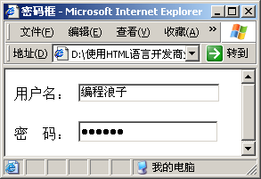
表单元素的逐一介绍
密码框
初始密码
密码区宽度
密码框基本语法
  <INPUT type=“password ” value=“ 123456 ” size=“22”>
<FORM name="form2" method="post" action="">
……
<P>密&nbsp;&nbsp;码：
<INPUT value=“ 123456 ” type="password" size="22">
</P>
</FORM>
密码框，22个字符宽度

Slide 9
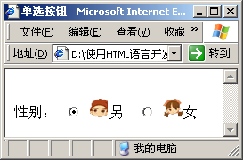
表单元素的逐一介绍
单选按钮
初始值
默认选中
单选按钮基本语法
  <INPUT type="radio" value="男" checked="checked">
设置此单选按钮被选中
<FORM name="form3" method="post" action="">
<BR>性别：
<INPUT name="gen" type="radio" class="input" value="男" checked>
<IMG src="images/Male.gif" width="23" height="21">男&nbsp;
……
</FORM>

Slide 10
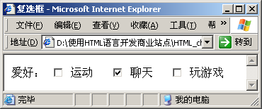
表单元素的逐一介绍
复选框
复选框名
复选框值
复选框基本语法
  <INPUT type=“checkbox” name="cb2" value="talk">
设置此复选框被选中
<FORM name="form4" method="post" action="">
……
<LABEL>
<INPUT type="checkbox" name="cb2" value="talk"checked="checked">
</LABEL>聊天&nbsp;&nbsp;
……
</FORM>

Slide 11
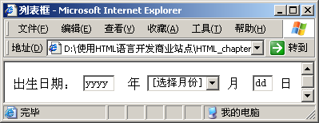
表单元素的逐一介绍
设置此输入框最多只能输入四个符号
列表框基本语法
出生日期：
<INPUT name="byear" value="yyyy" size=4 maxlength=4 >
&nbsp;年
<SELECT name="bmon">
<OPTION value=" " selected>[选择月份] </OPTION>
<OPTION value=0>一月</OPTION>
<OPTION value=1>二月</OPTION>
……
</SELECT>
月&nbsp;
<INPUT name="bday" value="dd" size=2 maxlength=2 >
日
  <select name=“指定列表名称” size=“行数”>
  <option value=“可选项的值” selected>…</option>
  <option value=“可选项的值”> …</option>
  ……
  </select>
  说明：
  size确定列表中可同时看到的行数。
  selected默认被选中的可选项。
设置“[选择月份]”选项默认被选中

Slide 12
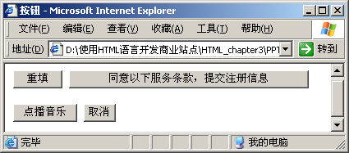
表单元素的逐一介绍
按钮类型可为button、submit
按钮名称
按钮上的标签
按钮基本语法
  <INPUT type="reset" name="Reset" value=" 重填 ">
<FORM name="form6" method="post" action="">
<P> <INPUT type="reset" name="Reset" value=" 重填 ">
……
<INPUT type="button" name="cancel" value="取消">
</P>
</FORM>
单击按钮，控件的值被重置为value属性中指定的初始值

Slide 13
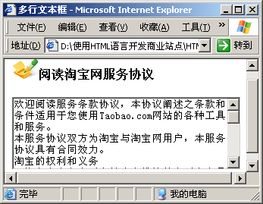
表单元素的逐一介绍
文本框的名字
文本框的列数
文本框的行数
多行文本框基本语法
  <TEXTAREA name="textarea" cols="40" rows="6">
  文本框中的内容 </TEXTAREA>
6行40个字符宽度的多行文字域
<FORM name="form7" method="post" action="">
……
<TEXTAREA name="textarea" cols="40" rows="6">欢迎阅读服务条款协议，本协议阐述之条款和条件适用于您使用Taobao网站的各种工具和服务。
本服务协议双方为淘宝与淘宝网用户，本服务协议具有合同效力。
淘宝的权利和义务
</TEXTAREA>
……
</FORM>

Slide 14

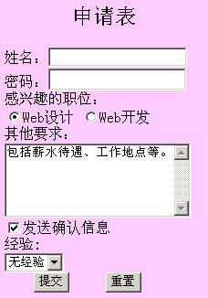

小结1
编写如左图所示效果对应的html代码
在网页设计中，表单的主要用途有哪些？
TEXT
RADIO
PASSWORD
TEXTAREA
CHECKBOX
SELECT
RESET
SUBMIT

Slide 15
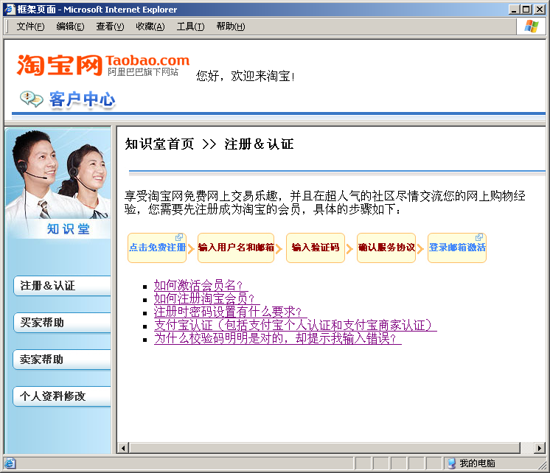
框架
框架集页面(FrameSet.htm)
广告栏顶部框架(top.htm)
框架的边框
导航栏左侧框架(left.htm)
详细内容页面右侧框架
(main.htm)

Slide 16
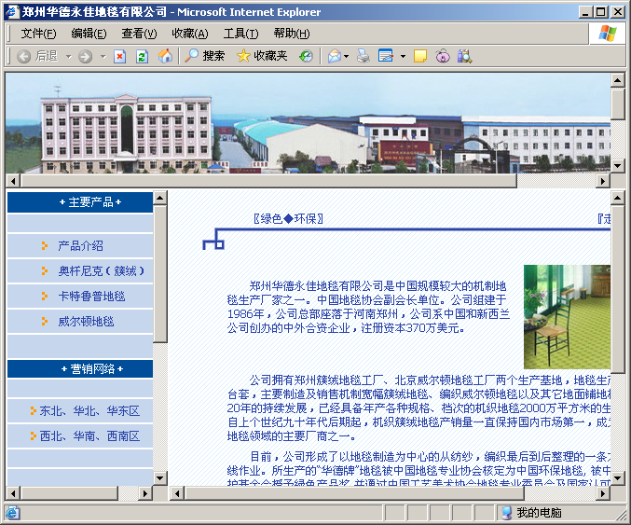
框架使用场合
页面的一个固定部分显示徽标或静态信息
在另一个固定部分显示导航部分详细内容
在此处显示详细内容，
页面中此部分是变化的。

Slide 17
框架的基本结构
框架页面的基本语法
将窗口分割成左中右3个部分,可选
将窗口分割成上下2个部分,可选
边框尺寸大小
  <frameset cols=“25%,50%,*” rows =“50%,*” border=“5”>
  <frame src=“the_first.html ">
  ……
  </frameset>
第一个窗口要显示的网页

Slide 18
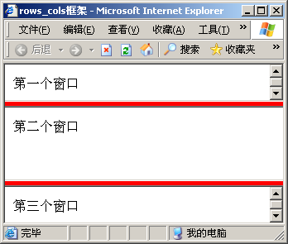
框架的基本结构
<HTML>
<HEAD>
<TITLE>rows_cols框架</TITLE>
</HEAD>
<FRAMESET rows="25%,50%,*" border="5">
<FRAME name=“top" src="the_first.html">
<FRAME name="middle" src="the_second.html">
<FRAME name=“bottom" src="the_third.html">
</FRAMESET>
</HTML>
将窗口分割成上中下3部分
窗口边框的宽度
如果要在浏览器中创建左中右三个窗口,该如何实现？
每个窗口对应一个页面，以及一个框架集页面，总共需要几个HTML页面文件？

Slide 19


如何创建多个复杂的窗口
要实现如下图所示的窗口，该如何制作？
top窗口
left
窗口
right窗口
1、分成上下两个窗口
2、把下面的窗口分成
左右两个窗口

Slide 20
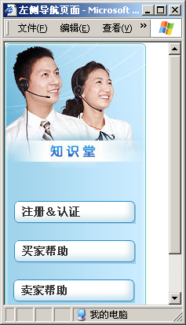
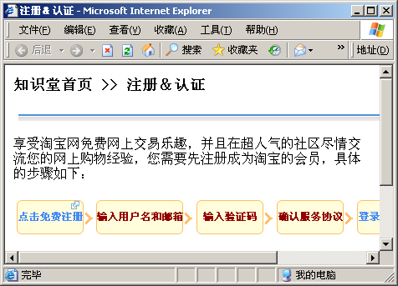
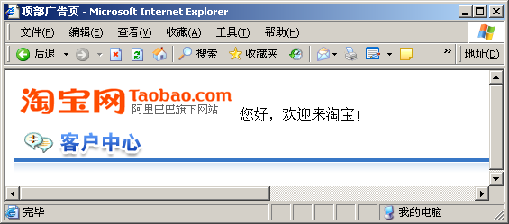
如何创建多个复杂的窗口
创建多个复杂的窗口实现步骤如下：
  1、创建一个HTML页面“top.html”
  2、创建一个HTML页面“left.html”
  3、创建一个HTML页面“right.html”
top.html效果图
left.html效果图
right.html效果

Slide 21
如何创建多个复杂的窗口
4、新建多框架HTML页面“Frame_Sets.html”
设置无框架边框
不显示滚动条
......
<FRAMESET rows="20%,*" frameborder="0">
<FRAME src="top.html" name="topframe“ scrolling="no" noresize="noresize">
<FRAMESET cols="20%,*">
<FRAME src="left.html" noresize="noresize” scrolling="no" name="leftframe“ >
<FRAME src="right.html" name="rightframe">
</FRAMESET>
</FRAMESET>
禁止调整框架大小
框架名称，便于超文本链接锚标签target属性所引用

Slide 22
如何设置窗口链接的显示位置
如果在同一个页面中，要实现在一个框架窗口中的超链接页面出现在另一个框架窗口中，如何实现？
使用target目标窗口属性

Slide 23
如何设置窗口链接的显示位置
target目标窗口属性
  name＝“显示的窗口名”
  <frame src=url name=“窗口名”>
  <a href=url target=“窗口名”>
target属性指定了所链接的文件出现在名称为“窗口名”的框架窗口里。
target属性指定了所链接的文件出现在名称为“rightframe”的框架窗口里
<P><a href="right.html" target="rightframe">
<IMG src="images/reg.jpg" width="158" height="31" border="0" /> </P></A>
<P><a href="buy.html" target="rightframe">
<IMG src="images/buy.jpg" width="160" height="32" border="0" /> </P></A>
演示示例3：使用target=“窗口名”

Slide 24
如何设置窗口链接的显示位置
新启一个窗口打开文件 “right.html”
target目标窗口属性
  四个特殊的窗口
  <a href=url target=“_blank”> 显示在新窗口
  <a href=url target=“_self”> 显示在本窗口
  <a href=url target=“_parent”> 显示在父窗口
  <a href=url target=“_top”> 显示在整个浏览器窗口
……
<P><A href="right.html" target="_blank">
<IMG src="images/reg.jpg" width="158" height="31" border="0" /></A>
</P>
<P><A href="buy.html" target="_self">
<IMG src="images/buy.jpg" width="160" height="32" border="0" /></A>
</P>
<P><A href="sale.html" target="_parent">
<IMG src="images/sale.jpg" width="158" height="31" border="0" /></A>
</P>
<P><A href="person_info.html" target="_top">
<IMG src="images/person.jpg" width="157" height="31" border="0"/></A></P>
……

Slide 25
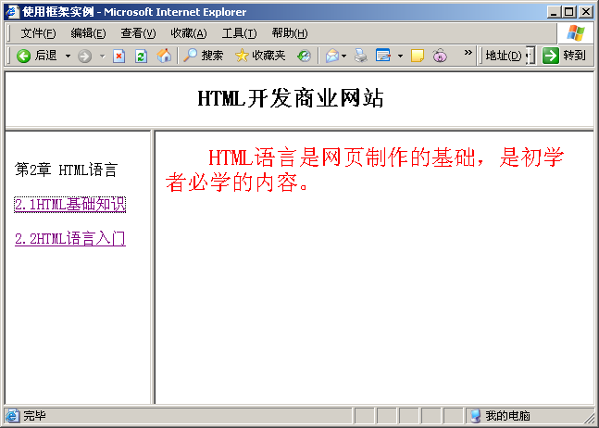
小结2
编写如下图所示效果对应的html代码
top.html
frame_sets.html
right1.html或right2.html
left.html
Notes:
讲解要点：

Slide 26

内嵌框架
内嵌框架<iframe> ，其适用于将部分框架内嵌到页面的场合，通常用于引用其他网站的页面。
<iframe src=”引用页面地址” name=”框架标识名” frameborder=”边框”
scrolling=”是否出现滚动条”>
</iframe>

Slide 27

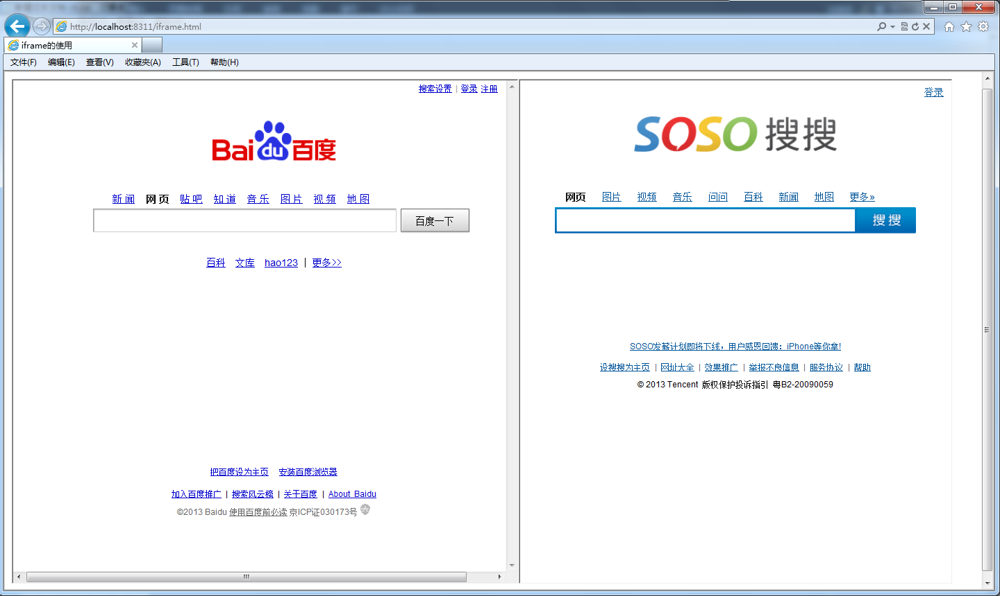
内嵌框架

Slide 28
内嵌框架
实现超链接与内嵌框架关联与之前所学的框架关联类似。步骤如下：
  需要为内嵌框架添加name属性，通过name属性标识内嵌框架；
  通过设置超链接的target属性，设置内嵌框架的名称，所链接的页面将会在所设置的内嵌框架中打开。

Slide 29
总结
表单中提交数据的方法有那两种及其区别？
表单里有哪些常用的表单元素？
创建一个框架页面至少需要哪两个标签？
target设定目标资源所要显示的窗口，其取值可以为哪些？
简述创建一个多框架页面所需的主要步骤。
内嵌框架的使用

Slide 30


